Slide 1
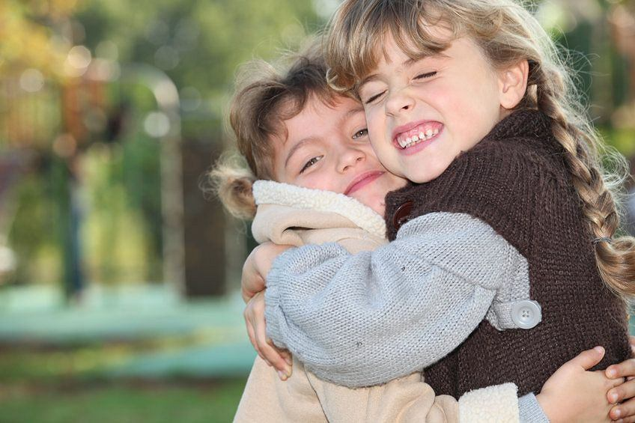
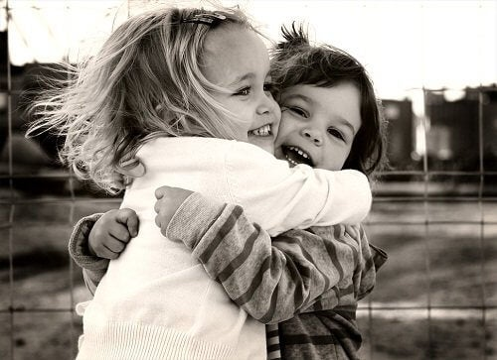
Gi’ mig en knuser Tekst & musik: Peter Michel
1 af 1
Gi’ mig en knuser, li’ til det suser Kys mig i øjet, så jeg bli’r fornøjet.
Gi’ mig en knuser, li’ til det suser Kys mig i øjet, så jeg bli’r fornøjet.
Åh, jeg trænger til dig, jeg er så træt i dag Åh, jeg trænger til dig, jeg føler mig så svag.

